Slide 1
D E M O K R A S I
Nia Karniawati, S.IP.,M.Si.

Slide 2
Demokrasi adalah……….

Slide 3
Etimologis :
demos :
rakyat
Cratein/cratos :
kekuasaan/kedaulatan

Slide 4
Nurcholish Madjid :
Setidaknya ada 6 norma/unsur pokok yang dibutuhkan oleh tatanan masyarakat yang demokratis:
1. Kesadaran akan pluralism
2. Musyawarah
3. Cara haruslah sejalan dengan tujuan
4. Norma kejujuran dalam pemufakatan
5. Kebebasan nurani, persamaan hak dan kewajiban
6. Trial and error dalam demokrasi

Slide 5
Unsur pendukung tegaknya demokrasi
Negara hukum (the rule of law/rechtsstaat)
Masyarakat madani (civil society)
Aliansi kelompok strategis

Slide 6
Parameter ukuran berjalannya demokrasi
Aspek pemilu sebagai proses pembentukan pemerintahan
Susunan kekuasaan Negara
Kontrol rakyat

Slide 7
P E M I L U
Partai politik
Sistem kepartaian
a) Sistem satu partai (one party system)
b) Sistem dwi partai (two party system)
c) Sistem banyak partai (multiparty system)

Slide 8
Demokrasi Indonesia
Periode 1945-1959
Periode 1959-1965
Periode 1965-1998 (orde baru)
Periode 1998-sekarang (pasca orde baru)

Slide 9
Demokrasi Dunia

Slide 10
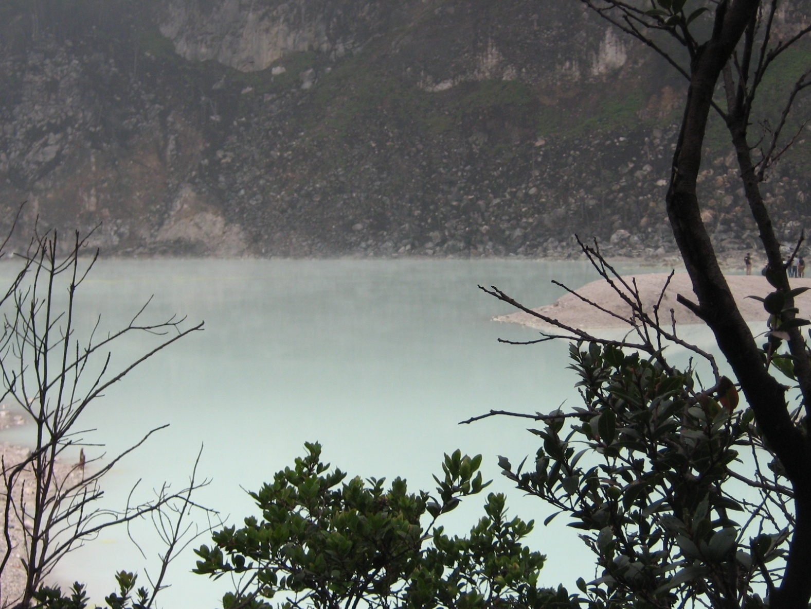
Terima Kasih

